Slide 1
화면 설계서 유서희

Slide 2

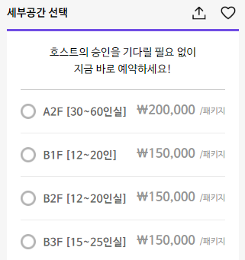
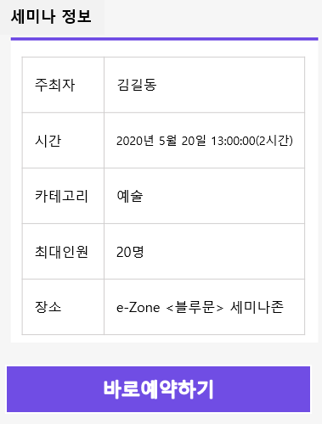
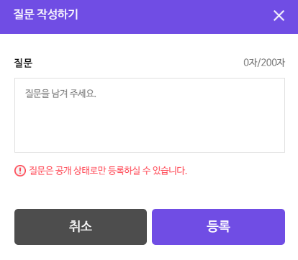
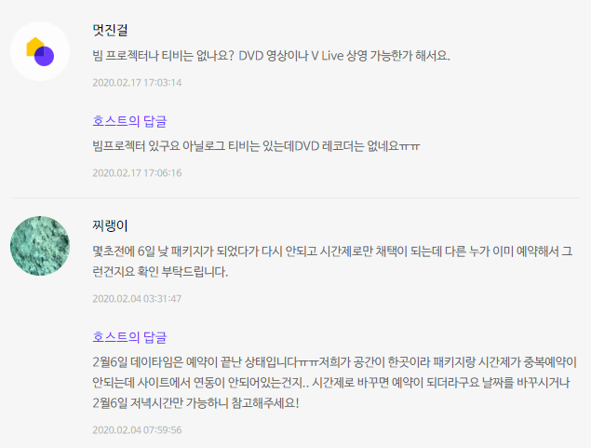
[화면 설계]사용자 - 웹 – 세미나 상세페이지 – 세미나 문의(모달)
e-Zone
화면코드
sh_user_w_semiDetail
5
세미나 문의5개
# | 기능명
5 | Q&A - 세미나에 대해 궁금한 것을 물어 볼 수 있 는 공간으로 주최자만 답글을 달 수 있음
질문작성하기
바로예약하기
더보기

Slide 3
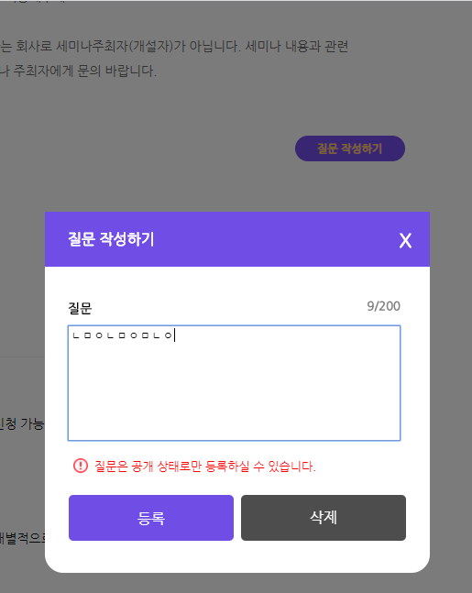
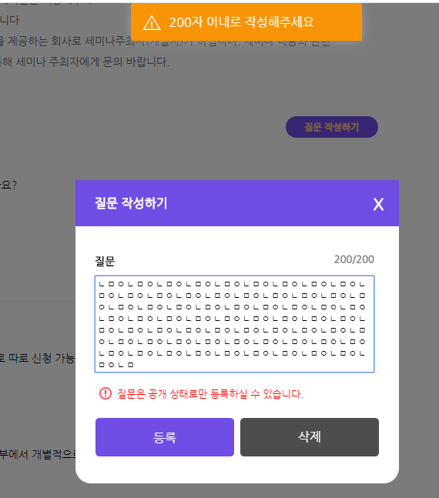
[화면 구현]사용자 - 웹 – 세미나 상세페이지 – 세미나 문의(모달)

Slide 4
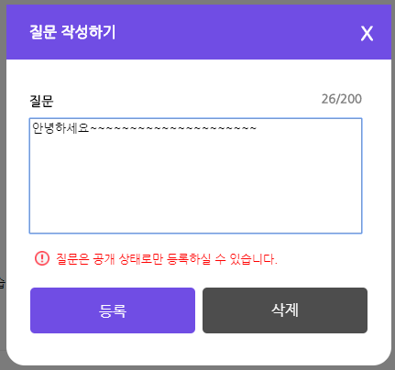
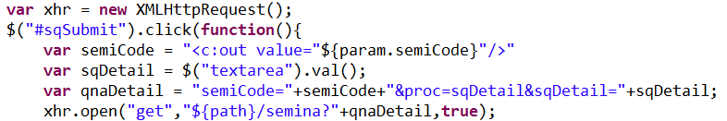
[화면 구현]사용자 - 웹 – 세미나 상세페이지 – 세미나 문의(모달)

Slide 5
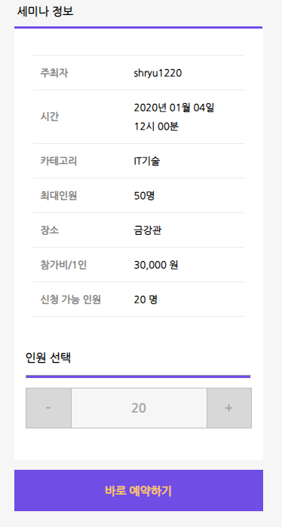
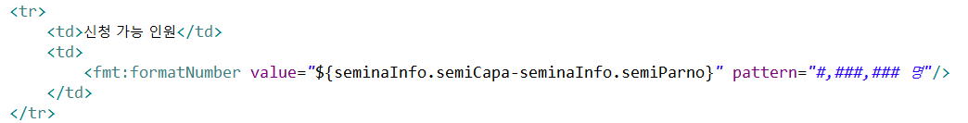
[화면 구현]사용자 - 웹 – 세미나 상세페이지 – 세미나 문의(모달)

